Slide 1
ОСОБЕННОСТИ ПРИМЕНЕНИЯ НАЦИОНАЛЬНОГО РЕЖИМА ПРИ ПРОВДЕНИИ ЗАКУПОК
ТИПОВЫЕ ОШИБКИ ПРИ РАССМОТРЕНИИ ЗАЯВОК

Slide 2

- условия допуска товаров, происходящих из иностранного государства или группы иностранных государств, допускаемых на территорию Российской Федерации для целей осуществления закупок товаров для обеспечения государственных и муниципальных нужд
Статья 14. Закона 44 ФЗ Применение национального режима при осуществлении закупок
- ограничение допуска товаров, происходящих из иностранных государств или группы иностранных государств
- запрет на допуск товаров, происходящих из иностранных государств, для целей осуществления закупок для государственных и муниципальных нужд

Slide 3
УСЛОВИЯ ДОПУСКА
ОГРАНИЧЕНИЯ ДОПУСКА
ЗАПРЕТ ДОПУСКА
ПРИКАЗ МФ РФ
ОТ 04 ИЮНЯ 2018Г. № 126Н
ПП № 1289 ОТ 30.11.2015 Г. ПП № 832 ОТ 22.08.2016 Г. ПП № 878 ОТ 10.07.2019 Г. ПП № 617 ОТ 30.04.2020 Г.
ПП № 102 ОТ 05.02.2015 Г.
ПП № 1236 ОТ 16.11.2015 Г. ПП № 616 ОТ 30.04.2020 Г.

Slide 4
ПОРЯДОК ПРЕДОСТАВЛЕНИЯ УСЛОВИЙ ДОПУСКА ИНОСТРАННЫХ ТОВАРОВ
МИНИСТЕРСТВО ФИНАНСОВ РОССИЙСКОЙ ФЕДЕРАЦИИ
ПРИКАЗ
от 4 июня 2018 г. N 126н
ОБ УСЛОВИЯХ ДОПУСКА ТОВАРОВ, ПРОИСХОДЯЩИХ ИЗ ИНОСТРАННОГО ГОСУДАРСТВА ИЛИ ГРУППЫ ИНОСТРАННЫХ ГОСУДАРСТВ, ДЛЯ ЦЕЛЕЙ ОСУЩЕСТВЛЕНИЯ ЗАКУПОК ТОВАРОВ ДЛЯ ОБЕСПЕЧЕНИЯ ГОСУДАРСТВЕННЫХ И МУНИЦИПАЛЬНЫХ НУЖД

Slide 5
Механизм предоставления приоритета
Приказ Минфина России от 04.06.2018 N 126н
Конкурс, запрос котировок | П.1.2. При проведении конкурса, запроса котировок рассмотрение и оценка заявок, содержащих предложения о поставке товаров, указанных в Приложениях, и происходящих исключительно из государств - членов Евразийского экономического союза, осуществляются комиссиями заказчиков по осуществлению закупок и операторами электронных площадок с применением к предложенной в указанных заявках цене контракта понижающего 15-процентного коэффициента в отношении товаров, указанных в приложении N 1, понижающего 20-процентного коэффициента в отношении товаров, указанных в приложении N 2 и закупаемых при реализации национальных проектов (программ). Контракт заключается по цене, предложенной в заявке победителем конкурса, запроса котировок
Аукцион | П.1.3. При проведении аукциона контракт заключается по цене: а) сниженной на 15 процентов в отношении товаров, указанных в приложении N 1, сниженной на 20 процентов в отношении товаров, указанных в приложении N 2 и закупаемых при реализации национальных проектов (программ), от предложенной победителем аукциона в случае, если заявка такого победителя содержит предложение о поставке товаров, указанных в Приложениях, страной происхождения хотя бы одного из которых является иностранное государство (за исключением государств - членов Евразийского экономического союза); б) предложенной победителем аукциона в случае, если заявка такого победителя содержит предложение о поставке товаров, указанных в Приложениях, и происходящих исключительно из государств - членов Евразийского экономического союза.

Slide 6
ВАЖНО
Согласно п. 1.6. Приказа Подтверждением страны происхождения товаров, указанных в Приложениях, является указание (декларирование) участником закупки в заявке в соответствии с Федеральным законом наименования страны происхождения товара.
Письмо МИНФИН России от 30.03.2023г. №24-06-07/27852
При исполнении контракта на поставку товаров, указанных в Приложениях, не допускается замена страны происхождения данных товаров, за исключением случая, когда в результате такой замены страной происхождения товаров, указанных в Приложениях, будет являться государство - член Евразийского экономического союза.

Slide 7
ПОЛОЖЕНИЯ ПРИКАЗА НЕ ПРИМЕНЯЮТСЯ
КОНКУРЕНТНАЯ ПРОЦЕДУРА ПРИЗНАНА НЕ СОСТОЯВШЕЙСЯ | ВСЕ ЗАЯВКИ СОДЕРЖАТ ПРЕДЛОЖЕНИЯ ТОВАРОВ ИЗ ЕАЭС | ВСЕ ЗАЯВКИ СОДЕРЖАТ ПРЕДЛОЖЕНИЯ ТОВАРОВ НЕ ИЗ ЕАЭС | УСТАНОВЛЕНЫ ЗАПРЕТЫ В СООТВЕТСТВИИ СО СТ. 14

Slide 8
Решение по делу о нарушении законодательства о контрактной системе в сфере закупок
№ 033/06/51-502/2023 от 24 июля 2023 года г. Владимир
Заявитель был признан победителем. Заказчиком на электронной торговой площадки Сбербанк-АСТ был размещен проект контракта с ценой, сниженной на 15 % на основании приказа Минфина № 126н.
В качестве доводов Заявителем было указано, что согласно техническому заданию заказчику по позициям 41-44 требовался оригинальный товар, то есть произведенный производителем печатающего оборудования с товарным знаком Epson. Однако данная информация является недостоверной, поскольку по имеющейся у заявителя сведениям оргтехника и расходные материалы к ней с товарным знаком Epson на территории Российской Федерации или иных стран участниц ЕАЭС не производятся и никогда не производились.
Таким образом, страной происхождения оригинального товара по позициям 41-44 технического задания является не Россия, а иное, иностранное государство, не входящее в ЕАЭС, в связи с чем заявки участников с указанной по данным позициям страной происхождения Россия подлежали отклонению на основании пункта 8 части 12 статьи 48 Закона о контрактной системе в сфере закупок, такие заявки не должны были учитываться при применении/неприменении приказа № 126н.
Законодательством о контрактной системе в сфере закупок комиссия уполномоченного органа не наделена полномочиями по установлению факта достоверности представленных участниками закупки в составе заявок сведений и документов.
Согласно пункта 2.2.15 Порядка взаимодействия уполномоченного органа Владимирской области и заказчиков и заказчики самостоятельно осуществляют действия по заключению, изменению, расторжению контракта по итогам определения поставщика (подрядчика, исполнителя) в порядке и сроки, установленные Федеральным законом № 44-ФЗ.
Доводы Заказчика В силу положений пункта 1.6 Приказа № 126н подтверждением страны происхождения товаров является указание (декларирование) участником закупки в заявке в соответствии с Законом о контрактной системе в сфере закупок наименования страны происхождения товара.
В силу изложенного, Комиссия полагает правомерными действия заказчика при заключении контракта с победителем закупки (ИП Солудановым Ю.Д.) в части снижения цены контракта на 15 % в соответствии с положениями подпункта «а» пункта 1.3 Приказа № 126н.
На основании изложенного, руководствуясь частями 8 статьи 106, пунктом 3 частью 15 статьи 99 Закона о контрактной системе в сфере закупок, Комиссия Владимирского УФАС России
РЕШИЛА:
Признать жалобу ИП Солуданова Юрия Дмитриевича на действия заказчика при проведении электронного аукциона на поставку картриджей для нужд ГБУЗ ВО «Областная клиническая больница» (извещение № 0128200000123003385) по доводам, изложенным в ней, необоснованной.

Slide 9
Суть жалобы: Податель жалобы считает, что заказчиком при заключении контракта неправомерно применены условиях допуска товаров, происходящих из иностранного государства или группы иностранных государств, для целей осуществления закупок товаров для обеспечения государственных и муниципальных нужд, утвержденные приказом Минфина РФ от 04.06.2018 N 126н (далее – Приказ №126н), а именно, цена контракта снижена на 15%. Податель жалобы считает, что заявка данного участника закупки подлежала отклонению, в связи с отсутствием товарного знака предлагаемого к поставке товара, так как закупаемый в рамках данной закупки товар (МФУ) подлежит обязательной сертификации.
Вместе с тем, Комиссия Новосибирского УФАС России установила, что в заявке одного из участников закупки задекларирована страна происхождения товара – Российская Федерация.
В соответствии с п.1.3 Приказа №126н при проведении аукциона контракт заключается по цене, сниженной на 15 процентов от предложенной победителем аукциона в случае, если заявка такого победителя содержит предложение о поставке товаров, страной происхождения хотя бы одного из которых является иностранное государство (за исключением государств - членов Евразийского экономического союза).
Комиссия Новосибирского УФАС России установила, что в заявке победителя закупки (ООО «Бизнес Поставка») предложен товар со страной происхождения Китай.
Таким образом, Комиссия Новосибирского УФАС России считает, что заказчик при заключении контракта правомерно применил положения п.1.3 Приказа №126н и снизил цену контракта на 15 процентов. Данное решение Комиссии Новосибирского УФАС России соответствует позиции ФАС России, изложенной в письме ДФ/99397/22 от 31.10.2022г.
Новосибирское УФАС России РЕШЕНИЕ №054/06/51-108/2023 30.01.2023

Slide 10
ОГРАНИЧЕНИЯ ДОПУСКА

Slide 11
Постановление Правительства РФ от 10 июля 2019 г. N 878
"О мерах стимулирования производства радиоэлектронной продукции на территории Российской Федерации при осуществлении закупок товаров, работ, услуг для обеспечения государственных и муниципальных нужд, о внесении изменений в постановление Правительства Российской Федерации от 16 сентября 2016 г. N 925 и признании утратившими силу некоторых актов Правительства Российской Федерации"

Slide 12

Не может быть предметом одного контракта (одного лота) радиоэлектронная продукция, включенная в Перечень и не включенная в него
Условие об ограничении устанавливается в извещении;
Если в КТРУ в отношении закупаемой продукции есть описание объекта закупки, то заказчик не вправе указывать дополнительные потребительские свойства продукции*
В требованиях к составу заявки указывается информация и документы, предусмотренные Постановлением 878, а также условие, что в случае отсутствия таких информации и документов в заявке на участие в закупке такая заявка приравнивается к заявке, в которой содержится предложение о поставке товаров, происходящих из иностранного государства или группы иностранных государств, работ, услуг, соответственно выполняемых, оказываемых иностранными лицами.
пп. «а» п. 5 Правил использования КТРУ, утвержденных постановлением Правительства РФ от 08.02.2017 № 145, письмо Минфина России от 24.01.2022 N 24-03-08/4090

Slide 13
ПРИНЦИП - «ВТОРОЙ ЛИШНИЙ»
- ПОДАНО НЕ МЕНЕЕ 1 ЗАЯВКИ
- ЗАЯВКА УДОВЛЕТВОРЯЕТ ТРЕБОВАНИЯМ
- В ЗАЯВКЕ ПРЕДЛАГАЕТСЯ ТОВАР ИЗ СООТВЕТСТВУЮЩЕГО ПЕРЕЧНЯ
- ТОВАР ИЗ РФ (ЕАЭС)

Slide 14
ЧТО ДОЛЖНО БЫТЬ В СОСТАВЕ ЗАЯВКИ УЧАСТНИКА
БЫЛО | СТАЛО
Декларация с номером реестровой записи из единого реестра российской РЭП или евразийского реестра промышленных товаров + информация о совокупном количестве баллов за совершение технологических операций по ПП 719 + копия СТ1 | Декларация с номером реестровой записи из единого реестра российской РЭП или евразийского реестра промышленных товаров ИНФОРМАЦИЮ О БАЛЛАХ И СТ1 НЕ ТРЕБУЕМ
единый реестр российской радиоэлектронной продукции https://gisp.gov.ru/pprf/marketplace/#/products
евразийский реестр промышленных товаров https://erpt.eecommission.org/Goods

Slide 15
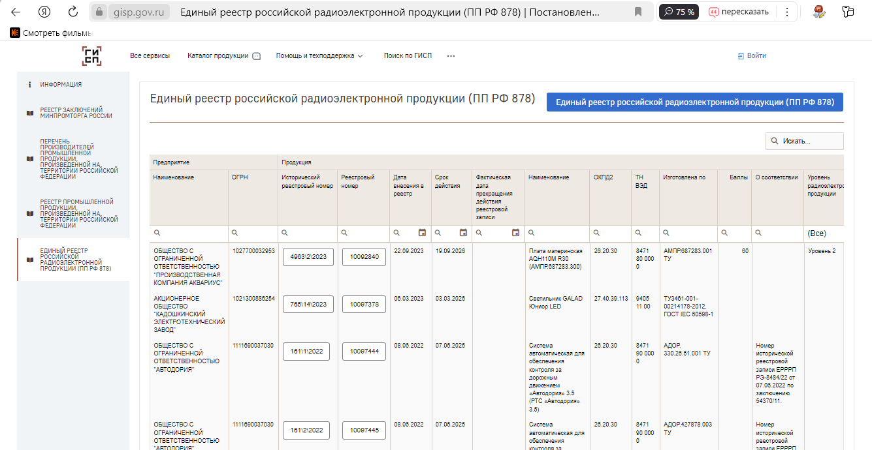

Slide 16
Механизм «второй лишний» по Постановлению 878
ЗАЯВКА 1 | ЗАЯВКА 2 | ЗАЯВКА 3
1. Россия 2. Производитель «Ромашка» 3. Номер реестровой записи из единого реестра российской радиоэлектронной продукции | 1. Россия 2. Производитель «Василек» 3. Без номера реестровой записи из единого реестра российской радиоэлектронной продукции | 1. Китай 2. Производитель «Смит»

Slide 17
ЗАЯВКА 1 | ЗАЯВКА 2 | ЗАЯВКА 3
1. Россия 2. Производитель «Ромашка» 3. Номер реестровой записи из единого реестра российской радиоэлектронной продукции | 1. Россия 2. Производитель «Василек» 3. Без номера реестровой записи из единого реестра российской радиоэлектронной продукции | 1. Китай 2. Производитель «Смит»
Подлежат отклонению заявки с номерами 2 и 3
Основание отклонения:
Подлежат отклонению заявки с номерами 2 и 3

Slide 18
20 апреля 2023г. введен особый порядок выбора поставщика компьютеров и ЗУ
ПО НОВЫМ ПРАВИЛАМ:
Если поступает хотя бы одна заявка на товар первого уровня, то все остальные заявки отклоняются заказчиком.
В случае отсутствия заявок на товары первого уровня, рассматриваются предложения по товарам второго уровня.
Для товаров второго уровня применяются общие правила отклонения заявок с иностранной радиоэлектроникой.
Подтверждением страны происхождения радиоэлектроники является наличие соответствующей информации в реестрах.
Для подтверждения соответствия товара первому уровню, заявка должна содержать запись в реестре, указывающую на принадлежность товара к радиоэлектронной продукции первого уровня.
Технику распределили на 3 уровня:
Радиоэлектроника отечественного производства.
Российские товары с зарубежными деталями.
Импортные товары.

Slide 19

Код ОКПД 2 | Тип оборудования
26.20.11 | Компьютеры с весом до 10 кг: ноутбуки, планшеты, мобильные телефоны с компьютерными функциями, электронные записные книжки
26.20.13 | ЭВМ, содержащие в корпусе: центральный процессор, устройство для ввода информации, устройство для вывода информации
Перечень товаров, подпадающих под особые условия:
26.20.14 | ЭВМ-системы для обработки информации
26.20.15 | ЭВМ, содержащие в корпусе 1 или 2 устройства для: хранения данных, ввода информации в ЭВМ, вывода данных
26.20.2 | ЗУ и прочие устройства хранения данных

Slide 20
Механизм «второй лишний» по Постановлению 878 Объект закупки: планшетный компьютер (п. 5 Перечня) и принтер (п.10 Перечня)
ЗАЯВКА 1 | ЗАЯВКА 2 | ЗАЯВКА 3
1. ПК - Россия (указана информация о номере реестровой записи из единого реестра радиоэлектронной продукции и сведения о первом уровне) 2. Принтер - Россия (указана информация о номере реестровой записи из единого реестра радиоэлектронной продукции) | 1.ПК - Россия (НЕ указаны информация о номере реестровой записи из единого реестра радиоэлектронной продукции и сведения о первом уровне) 2. Принтер – Россия (указана информация о номере реестровой записи из единого реестра радиоэлектронной продукции) | 1. ПК – Россия (указана информация о номере реестровой записи из единого реестра радиоэлектронной продукции и сведения о первом уровне) 2. Принтер – Казахстан (НЕ указана информация о номере реестровой записи из евразийского реестра промышленных товаров)

Slide 21
Механизм «второй лишний» по Постановлению 878 Объект закупки: планшетный компьютер (п. 5 Перечня) и принтер (п.10 Перечня)
ЗАЯВКА 1 | ЗАЯВКА 2 | ЗАЯВКА 3
1. ПК - Россия (указана информация о номере реестровой записи из единого реестра радиоэлектронной продукции и сведения о первом уровне) 2. Принтер - Россия (указана информация о номере реестровой записи из единого реестра радиоэлектронной продукции) | 1.ПК - Россия (НЕ указаны информация о номере реестровой записи из единого реестра радиоэлектронной продукции и сведения о первом уровне) 2. Принтер – Россия (указана информация о номере реестровой записи из единого реестра радиоэлектронной продукции) | 1. ПК – Россия (указана информация о номере реестровой записи из единого реестра радиоэлектронной продукции и сведения о первом уровне) 2. Принтер – Казахстан (НЕ указана информация о номере реестровой записи из евразийского реестра промышленных товаров)
Постановление применяется (наличие одной заявки, соответствующей требованиям пункта 3.1 постановления 878);
подлежат отклонению заявки с номерами 2 и 3

Slide 22
Особенности применения правил:
если товар одновременно подпадает под ограничения допуска по ПП РФ № 878 и условия допуска по приказу Минфина от 4 июня 2018 года № 126н (далее – приказ № 126н), заказчик должен применять при закупке оба правила
если ограничение допуска не сработало, госзаказчик должен применять условия допуска
*Письмо ФАС России от 16.09.2020 № ИА/80326/20, Письмо Минфина России от 18.09.2020 № 24-03-07/82219

Slide 23
Практика применения 878
Содержание жалобы:
Заявитель в жалобе указывает, что заявка победителя идентификационным № 116017134 (ООО "Аврора") неправомерно допущена, так как предложенный в заявке телевизор имеет класс энергетической эффективности В, а заявка Заявителя неправомерно отклонена и признана несоответствующей требованиям Извещения и нормативных правовых актов (статья 14 ФЗ «О контрактной системе»).
Как подтверждается материалами дела, победителем в заявке (заявка № 116017134) предложен Телевизор с характеристиками товара, соответствующими требованиям Извещения, в том числе с классом энергетической эффективности – не ниже А, и указана реестровая запись 939\9\2023.
Представитель Заказчика в заседании Комиссии Архангельского УФАС России пояснил, что на сайте производителя телевизора ЭМЕРАЛЬД KD75U-PYAB/RU ООО «КВАНТ» (https://tvkvant.ru/products/tv-KD75U-PYAB/) указан класс энергоэффективности - А. Кроме того, производитель ООО «КВАНТ» в ответ на запрос Заказчика в своем письме от 14.03.2024 сообщил, что производимые в настоящее время телевизоры Эмеральд KD75U-PYAB/RU имеют класс энергоэффективности А.
Решение: Комиссия Архангельского УФАС России отмечает, что выписка или номер записи из реестра российской промышленной продукции подтверждает страну происхождения товара, при этом, подтверждением соответствия или несоответствия характеристикам товара требованиям, изложенным в техническом задании, данные выписка или номер записи не являются.
На основании вышеизложенного, Комиссия Архангельского УФАС России приходит к выводу, что заявка № 116017134 соответствует требованиям Извещения, у аукционной комиссии отсутствовали законные основания для признания заявки победителя (заявка № 116017134) не соответствующей требованиям Извещения.
Архангельский УФАС Дело №029/06/49-179/2024 15.03.2024г.
Новосибирский УФАС РЕШЕНИЕ № 054/06/14-579/2024 15.03.2024г.

Slide 24
Практика применения 878
Содержание жалобы:
Согласно доводам жалобы ООО «ЭКО-ПЛЮС» заказчиком неправомерно не отклонены заявки, содержащие предложение о поставке радиоэлектронной продукции не первого уровня в соответствии с Постановлением Правительства РФ от 10.07.2019 № 878.
Представители заказчика, уполномоченного органа с доводами жалобы ООО «ЭКО-ПЛЮС» не согласились и пояснили, что комиссия по осуществлению закупок посчитала, что сведения о соответствии радиоэлектронной продукции первому уровню должны содержаться в заключении Минпромторга РФ. В заключении о подтверждении производства промышленной продукции на территории Российской Федерации № 77979/11 от 25.07.2023, выданном ООО «БИЭМ ГРУПП ИНТЕГРАТОР» Министерством промышленности и торговли Российской Федерации отсутствует не указана информация о 1 уровне товара.
Согласно протоколу 1 заявка отклонена по п.4 ч.12 ст.48. Остальные допущены, так как в составе заявки есть выписки. Кроме того, комиссией УФАС установлено, что заявка заявителя содержала сведения о первом уровне.
Решение: Признать жалобу ООО «ЭКО-ПЛЮС» на действия комиссии по осуществлению закупок при проведении электронного аукциона «23-103288Э Поставка интерактивных панелей» (извещение № 0169300000123001999) обоснованной.
Челябинский УФАС Дело №074/06/105-47/2024 14-ж/2024 22.01.2024
Тульский УФАС Дело №071/06/106-1252/2023 Жалоба ООО 20.12.2023

Slide 25
Постановление Правительства РФ от 30 апреля 2020 г. N 617
"Об ограничениях допуска отдельных видов промышленных товаров, происходящих из иностранных государств, для целей осуществления закупок для обеспечения государственных и муниципальных нужд"

Slide 26
МЕХАНИЗМ ПРИМЕНЕНИЯ
Заказчик отклоняет все заявки, содержащие предложения о поставке отдельных видов промышленных товаров, происходящих из иностранных государств (за исключением государств – членов Евразийского экономического союза) (далее – заявки),
при условии, что
-на участие в закупке подана одна (или более) заявка, удовлетворяющая требованиям извещения об осуществлении закупки, которая содержит предложения о поставке отдельных видов промышленных товаров, страной происхождения которых являются только государства – члены Евразийского экономического союза

Slide 27
Что проверяем в качестве подтверждения в составе заявки?
а) указание номеров реестровых записей из реестра промышленной продукции, произведенной на территории Российской Федерации,
а также информации о совокупном количестве баллов (для продукции, в отношении которой установлены требования о совокупном количестве баллов за выполнение (освоение) на территории Российской Федерации соответствующих операций (условий) в соответствии с постановлением Правительства РФ от 17.07.2015 № 719).
Реестр размещен на сайте ГИСП:
https://gisp.gov.ru/pp719v2/pub/prod/;
б) указание номеров реестровых записей из евразийского реестра промышленных товаров государств - членов ЕАЭС,
а также информации о совокупном количестве баллов (для продукции, в отношении которой установлены требования о совокупном количестве баллов в соответствии с решением Совета ЕАЭС от 23.112020 № 105).
Ссылка на реестр: https://goszakupki.eaeunion.org/erpt/ru/registers/products.

Slide 28
Механизм «второй лишний» по Постановлению 617
ЗАЯВКА 1 | ЗАЯВКА 2 | ЗАЯВКА 3
Производитель 1 РОССИЯ (не представлен номер реестровой записи из реестра российской промышленной продукции)* | Производитель 2 РОССИЯ (представлен номер реестровой записи из реестра российской промышленной продукции) | - КИТАЙ (товар иностранного происхождения)
* в случае отсутствия в заявке на участие в закупке информации и документов, предусмотренных НПА, принятыми в соответствии со ст. 14 Закона № 44-ФЗ, такая заявка приравнивается к заявке, содержащей предложение о поставке товаров, происходящих из иностранных государств (п. 5 ч. 1 ст. 43 Закона № 44-ФЗ)

Slide 29
Механизм «второй лишний» по Постановлению 617
ЗАЯВКА 1 | ЗАЯВКА 2 | ЗАЯВКА 3
Производитель 1 РОССИЯ (не представлен номер реестровой записи из реестра российской промышленной продукции)* | Производитель 2 РОССИЯ (представлен номер реестровой записи из реестра российской промышленной продукции) | - КИТАЙ (товар иностранного происхождения)
ОТКЛОНЕНИЮ ПОДЛЕЖИТ ЗАЯВКИ 1,3

Slide 30
Неприменение ограничения допуска промышленных товаров
а) необходимость обеспечения взаимодействия товаров с товарами, используемыми заказчиком, ввиду их несовместимости с товарами, имеющими другие товарные знаки;
б) закупка запасных частей и расходных материалов к машинам и оборудованию, используемым заказчиком в соответствии с технической документацией на указанные машины и оборудование;
в) закупка товаров («Оружие спортивное огнестрельное с нарезным стволом» и «Патроны и боеприпасы прочие и их детали»), в целях обеспечения нужд спорта высших достижений;
г) закупка запасных частей и деталей к используемому оружию спортивному огнестрельному с нарезным стволом иностранного производства.
д) Положения Постановления № 617 не применяются в отношении промышленных товаров, работ, услуг, по которым установлены запреты в соответствии со статьей 14 Закона № 44-ФЗ.

Slide 31
Особенности применения ограничения допуска
1. Если заявка не отклоняется в соответствии с ограничениями, установленными Постановлением № 617, к ней применяются условия допуска иностранных товаров, установленные приказом Минфина России от 04.06.2018 № 126н «Об условиях допуска товаров, происходящих из иностранных государств, для целей осуществления закупок товаров, работ, услуг для обеспечения государственных и муниципальных нужд».
2. Ограничения, установленные в соответствии с Постановлением № 617, распространяются на товары, включенные в Перечень, в том числе поставляемые заказчику при выполнении закупаемых работ, оказании закупаемых услуг.
3. Не могут быть предметом одного контракта промышленные товары, включенные в Перечень, и промышленные товары, не включенные в него.
4. Не могут быть предметом одного контракта музыкальные инструменты и звуковое оборудование, входящие в различные производственные группы, которые определены в приложении к Постановлению № 617, а также другие отдельные виды промышленных товаров. Например, нельзя объединить в одну закупку флейты и трубы, так как эти музыкальные инструменты включены в разные производственные группы (флейты – деревянные духовые, трубы – медные духовые).
5. Номера реестровых записей и совокупное количество баллов (при наличии) о поставляемом товаре включаются в контракт.
6. При исполнении контракта (если были отклонены заявки) замена отдельного вида промышленного товара на иностранный промышленный товар (за исключением государств - членов ЕАЭС) не допускается.

Slide 32
Практика применения 617
Заявка содержит предложение дезинфицирующего средства, в составе заявки не указан конкретный производитель.
В составе заявки приложена выписка на конкретную марку дезинфицирующего средства «Пиридоксин».
Принимаем или нет?

Slide 33
Практика применения 617
Суть жалобы ООО «АМИХИМ» заключается в следующем.
По мнению подателя жалобы, в соответствии с требованиями Постановления Правительства РФ от 30.04.2020 N 617 "Об ограничениях допуска отдельных видов промышленных товаров, происходящих из иностранных государств, для целей осуществления закупок для обеспечения государственных и муниципальных нужд" аукционная комиссия заказчика должна была отклонить заявки других участников электронного аукциона, так как ООО «АМИХИМ» представило в составе своей заявки выписку из реестра российской промышленной продукции на предлагаемый к поставке товар.
Заказчик указал, что наименование товара в выписке из реестра российской промышленной продукции не соответствовало наименованию товара в заявке ООО «АМИХИМ». Таким образом, аукционная комиссия решила, что ни одна заявка, поданная на участие в электронном аукционе не соответствует требованиям Постановления Правительства РФ № 617.
Комиссией Новосибирского УФАС России установлено, что ООО «АМИХИМ» в составе заявки на участие в электронном аукционе представлена выписка из реестра российской промышленной продукции № 2296\4\2022 от 22.08.2022 г. на дезинфицирующее средство «Пиридоксин». Заявка ООО «АМИХИМ» содержит только одну позицию с наименованием товара - дезинфицирующее средство (Российская Федерация), соответствующую товару, указанному в вышеуказанной выписке из реестра российской промышленной продукции.
Таким образом, ООО «АМИХИМ» подтвердило страну происхождения товара, предоставив в составе заявки на участие в электронном аукционе выписку из реестра российской промышленной продукции
Решение:
Новосибирского УФАС от 30.05.2023 № 054/06/31-1016/2023

Slide 34
Практика применения 617
Суть жалобы: Заявитель указывает, что победитель электронного аукциона – ООО «Проксима» представил в составе заявки недостоверные сведения в отношении характеристик предлагаемого к поставке товара, в связи с чем заявка победителя должна быть отклонена от участия в электронном аукционе. Победитель указал номера реестровых записей из реестра промышленной продукции, произведенной на территории Российской Федерации (далее – реестр российской промышленной продукции) не соответствующие требованиям (описанию) предметов закупки.
Комиссия, исследовав заявку участника установила, в составе заявки участником закупки ООО «Проксима» представлены показатели товара, соответствующие значениям, установленным Заказчиком в Техническом задании Извещения, в связи с чем у комиссии по осуществлению закупок при рассмотрении заявки ООО «Проксима» отсутствовали основания для принятия решения об отклонении заявки участника на участие в электронном аукционе. Кроме того, в составе заявки представлена выписка из реестра российской промышленной продукции, содержащая реестровую запись № 1177\4\2022 от 09.06.2022г., подтверждающая производство поставляемой продукции на территории Российской Федерации.
Таким образом Комиссия в пределах предоставленных полномочий обоснованно признала заявку ООО «Проксима» соответствующей требованиям Извещения об электронном аукционе и победителем электронного аукциона и в действиях комиссии по осуществлению закупок отсутствует нарушение Федерального закона № 44-ФЗ.
Законных оснований для отказа заказчика от заключения контракта на этапе его подписания законодательством не предусмотрено, и как было указано выше, возможность проверить достоверные данные в отношении поставляемого товара имеется у заказчика только при исполнении контракта на стадии приемки товара.
Иркутское УФАС России №038/06/105-1709/2023 30.06.2023 года.

Slide 35
Практика применения 617
Суть жалобы: По мнению заявителя, аукционной комиссией при рассмотрении заявок на участие в закупке неправомерны не применены положения постановления Правительства РФ от 30.04.2020 № 617.
Податель жалобы ООО «РС Медикал Групп» предложил к поставке перчатки медицинские диагностические (производства ООО «РС Медикал Групп», место производства ТОО «Каз Мед Пром» (Республика Казахстан). К заявке была приложена выписка из евразийского реестра промышленных товаров государств-членов Евразийского экономического союза с номером реестровой записи 000025133 от 27.12.2023.
Согласно пояснениям представителей заказчика и уполномоченного органа, при проверке сведений, представленных ООО «РС Медикал Групп», аукционная комиссия при рассмотрении заявок анализировала данные из евразийского реестра промышленных товаров, размещенного на сайте по адресу https://erpt.eecommission.org, который указан в письме Минпромторга России от 29.09.2021 № 83198/11, а также на официальном сайте Государственной информационной системы (ГИСП). При этом в реестре по данному адресу отсутствуют данные о реестровой записи 000025133 от 27.12.2023, в связи с чем аукционная комиссия не применила положения Постановления № 617, приравняв заявку участника к заявке, содержащей предложение о поставке товара, происходящего из иностранного государства.
Пензенским УФАС России при предварительном рассмотрении жалобы установлено, что 27.12.2023 на сайте Евразийской экономической комиссии в разделе новости размещено сообщение о том, что с 25 декабря евразийский реестр промышленных товаров и Реестр уведомлений об изъятиях из национального режима в госзакупках начали функционировать в новом формате со ссылкой на адрес https://goszakupki.eaeunion.org/erpt/ru, указано, что прежний функционал Евразийского реестра промышленных товаров продолжает быть доступен для получения выписок по действующим реестровым записям в отношении включенных товаров.
При этом Пензенским УФАС России установлено, что в реестре, размещенном по указанному адресу https://goszakupki.eaeunion.org/erpt/ru данные о реестровой записи 000025133 от 27.12.2023 присутствуют.
Пензенское УФАС № 058/06/106-18/2024 от 26 января 2024 года

Slide 36
Постановление Правительства РФ от 22 августа 2016 г. N 832
"Об ограничениях допуска отдельных видов пищевых продуктов, происходящих из иностранных государств, для целей осуществления закупок для обеспечения государственных и муниципальных нужд"

Slide 37
Проводя госзакупку пищевой продукции, заказчик должен учитывать перечень продуктов питания по Постановлению 832.
Ограничения нужно применять при таких условиях:
поступило два или более предложений на поставку продуктов;
производители предлагают отечественную продукцию или из стран ЕАЭС;
в заявках нет предложения о поставке пищевой продукции одного производителя.

Slide 38
Подтверждением страны происхождения товаров (пищевых продуктов), включенных в перечень, является:
- указание (декларирование) участником закупки в заявке в соответствии с Федеральным законом "О контрактной системе в сфере закупок товаров, работ, услуг для обеспечения государственных и муниципальных нужд" наименования страны происхождения и производителя пищевых продуктов, включенных в перечень. Наименование страны происхождения товаров (пищевых продуктов) указывается в соответствии с Общероссийским классификатором стран мира.

Slide 39
Механизм «третий лишний» по Постановлению 832
 | ЗАЯВКА 1 | ЗАЯВКА 2 | ЗАЯВКА 3
ПОЗИЦИЯ 1 | ООО «Экомилк» РФ | ООО «Юнимилк» РФ | Хавко, КНР
ПОЗИЦИЯ 2 | АО «Ополье» РФ | АО «Ополье» РФ | Хавко, КНР
ПОЗИЦИЯ 3 | ИП Соколов РФ | Покровский заво, РФ | Хавко, КНР
А. Допустить заявку 3?
Б. Отклонить заявку 3?

Slide 40
Механизм «третий лишний» по Постановлению 832
 | ЗАЯВКА 1 | ЗАЯВКА 2 | ЗАЯВКА 3
ПОЗИЦИЯ 1 | ООО «Экомилк» РФ | ООО «Юнимилк» РФ | - РФ
ПОЗИЦИЯ 2 | АО «Ополье» РФ | АО «Хома» РФ | - РФ
ПОЗИЦИЯ 3 | ИП Соколов РФ | Покровский заво, РФ | - РФ
Какая заявка подлежит отклонению?

Slide 41
Постановление Правительства РФ от 5 февраля 2015 г. N 102
"Об ограничениях и условиях допуска отдельных видов медицинских изделий, происходящих из иностранных государств, для целей осуществления закупок для обеспечения государственных и муниципальных нужд"

Slide 42
Постановлением № 102 определены два перечня товаров, в отношении которых устанавливаются ограничения допуска:
перечень отдельных видов медицинских изделий, происходящих из иностранных государств (далее – Перечень № 1);
перечень медицинских изделий одноразового применения (использования) из поливинилхлоридных пластиков и иных пластиков, полимеров и материалов, происходящих из иностранных государств (далее – Перечень № 2).

Slide 43
Постановлением № 102 определены два перечня товаров, в отношении которых устанавливаются ограничения допуска:
При применении Перечня № 1 следует руководствоваться как кодом в соответствии с ОКПД2, так и наименованием вида медицинского изделия.
- При применении Перечня № 2 заказчикам следует руководствоваться классификационными признаками медицинского изделия, а также кодами ОКПД2 и (или) кодами вида медицинского изделия в соответствии с номенклатурной классификацией медицинских изделий, утвержденной Министерства здравоохранения РФ (НКМИ).

Slide 44
МЕХАНИЗМ «ТРЕТИЙ ЛИШНИЙ»
При рассмотрении заявок участников заказчик обязан отклонить все заявки, содержащие предложения о поставке иностранных медицинских изделий, при условии, что на участие в закупке подано
не менее 2 заявок, соответствующих требованиям извещения об осуществлении закупки, которые одновременно:

Slide 45
МЕХАНИЗМ «ТРЕТИЙ ЛИШНИЙ»
Перечень № 1:
- содержат предложения о поставке медицинских изделий, происходящих из государств-членов ЕАЭС;
- не содержат предложений о поставке медицинского изделия одного и того же производителя;

Slide 46
МЕХАНИЗМ «ТРЕТИЙ ЛИШНИЙ»
Перечень № 2:
- содержат предложения о поставке медицинских изделий, происходящих из государств-членов ЕАЭС;
- не содержат предложений о поставке медицинского изделия одного и того же производителя;
- содержат предложения о поставке медицинских изделий, процентная доля стоимости использованных материалов (сырья) иностранного происхождения в цене конечной продукции которых соответствует указанной в показателе локализации собственного производства медицинских изделий (Акт экспертизы);
- содержат предложения о поставке медицинских изделий, на производство которых имеется документ, подтверждающий соответствие собственного производства требованиям ГОСТ ISO 13485-2017 «Межгосударственный стандарт. Изделия медицинские. Системы менеджмента качества. Требования для целей регулирования».

Slide 47
Механизм «третий лишний» по Постановлению 102 Приложение 1
ЗАЯВКА 1 | ЗАЯВКА 2 | ЗАЯВКА 3
Производитель 1 РОССИЯ (представлен сертификат формы СТ-1) | Производитель 2 РОССИЯ (представлен сертификат формы СТ-1) | - КИТАЙ (товар иностранного происхождения)

Slide 48
Механизм «третий лишний» по Постановлению 102 Приложение 1
ЗАЯВКА 1 | ЗАЯВКА 2 | ЗАЯВКА 3
Производитель 1 РОССИЯ (представлен сертификат формы СТ-1) | Производитель 2 РОССИЯ (представлен сертификат формы СТ-1) | - КИТАЙ (товар иностранного происхождения)
ОТКЛОНЕНИЮ ПОДЛЕЖИТ ЗАЯВКА 3
* в случае отсутствия в заявке на участие в закупке информации и документов, предусмотренных НПА, принятыми в соответствии со ст. 14 Закона № 44-ФЗ, такая заявка приравнивается к заявке, содержащей предложение о поставке товаров, происходящих из иностранных государств (п. 5 ч. 1 ст. 43 Закона № 44-ФЗ)

Slide 49
Практика применения 102
Суть жалобы: ООО «Нео-Пласт» полагает, что заявка победителя (ИП Пикалова) закупки подлежала отклонению аукционной комиссией заказчика, поскольку не содержит документы, предусмотренные требованиями Постановления Правительства РФ от 05.02.2015 № 102
Согласно описанию объекта закупки заказчику требуется набор базовый для внутривенных вливаний, который входит в Перечень № 2 Постановления Правительства РФ № 102. При этом, заказчиком в извещении о проведении электронного аукциона установлены требования о представлении документов, подтверждающих страну происхождения медицинских изделий, входящих в Перечень № 1.
Изучив заявку победителя закупки, Комиссия Новосибирского УФАС России установила, что ИП Пикаловым Е.С. предложены к поставке следующие медицинские изделия:
- система инфузионная ПР-01 однократного применения производства УП «ФреБор», Республика Беларусь;
- устройства полимерные для вливания кровезаменителей и инфузионных растворов однократного применения стерильные с иглами инъекционными производства ООО «Премьер-Мед», Россия;
устройства полимерные для вливания кровезаменителей и инфузионных растворов однократного применения стерильные ПР 23-05- «МПК «Елец» с иглами инъекционными производства ООО «МПК «Елец», Россия.

Slide 50
Практика применения 102
Для подтверждения страны происхождения медицинского изделия «Система инфузионная ПР-01 однократного применения производства УП «ФреБор» победителем закупки был представлен сертификат о происхождении товара по форме СТ-1 № BYRU3107019203 и акт экспертизы № 7/2474-1 от 09.08.2023. При этом, в данных документах содержится отметка «Для участия в аукционе № 0351300071823000690». (отличным от номера закупки текущей)
Для подтверждения страны происхождения медицинского изделия устройства «Полимерные для вливания кровезаменителей и инфузионных растворов однократного применения стерильные ПР 23-05- «МПК «Елец» с иглами инъекционными» производства ООО «МПК «Елец», Россия, победителем закупки был представлен сертификат о происхождении товара по форме СТ-1 № 3037005523 с отметкой «электронный аукцион № 0351300045523000341».
Таким образом, представленные победителем закупки вышеуказанные сертификаты формы СТ-1 не подтверждают страну происхождения медицинских изделий, предлагаемых в рамках электронного аукциона № 0351300026924000027.
На основании изложенного, Комиссия Новосибирского УФАС России считает, что заявка ИП Пикалова Е.С. подлежала отклонению аукционной комиссией заказчика в соответствии с п.4 ч.12 ст.48 Закона о контрактной системе. Довод жалобы нашел свое подтверждение.
Новосибирское УФАС России РЕШЕНИЕ № 054/06/14-552/2024«13» марта 2024 года

Slide 51
Практика применения 102
Суть дела: ООО «НОВОТЕХ-РЕСУРС» полагает, что при проведении закупки победитель определен без учета требований ПП 102 и поскольку победителем предложен товар, страной происхождения которого является Германия, то его заявка подлежит отклонению.
В ходе анализа документов и сведений, содержащихся в единой информационной системе, а также заявок на участие в указанном аукционе, Комиссией Ульяновского УФАС России было установлено, что заявка № 6 отклонена на основании пункта 1 части 12 статьи 48 закона о контрактной системе в связи с непредставлением регистрационного удостоверения на предложенный товар, заявки № 2 и № 4 содержат предложение о поставке о поставке товара, происходящего из иностранного государства (Китай), заявка № 1 (победитель) содержит предложение о поставке товара, происходящего из иностранного государства (Германия).
При этом, участниками № 5 и № 7 (заявитель) к поставке предложен товар, страной происхождения которого является государство - член Евразийского экономического союза (Российская Федерация) с приложением в составе заявки всех необходимых документов, предусмотренных извещением и Постановлением № 102, а именно:
- в составе заявки № 5 предложен набор базовый для внутривенных вливаний, производство Россия, производитель ООО «МПК «Елец» и следующие документы: РУ № РЗН 2018/7361 от 10.11.2022, сертификат соответствия ISO 13485-2017 от 05.07.2023, сертификат СТ-1 № 3037001782 от 27.11.2023, акт экспертизы № 037-02-02655 от 15.11.2023;
- в заявке № 7 (ООО НОВТОЕХ-РЕСУРС») предложен набор базовый для внутривенных вливаний, производство Россия, производитель ООО «МПК «Елец» и следующие документы: РУ № РЗН 2018/7361 от 10.11.2022, сертификат соответствия ISO 13485-2017 от 29.04.2022, сертификат СТ-1 № 2037000451 от 18.11.2022, акт экспертизы № 037-02-0767 от 17.11.2022.
Учитывая изложенное, Комиссия Ульяновского УФАС России приходит к выводу, что для применения соответствующих ограничений и условий допуска отсутствует необходимая совокупность условий, предусмотренная подпунктом «б» пункта 2 Постановления № 102 (заявки содержат предложения о поставке одного и того же вида медицинского изделия одного производителя), следовательно, заявки, содержащие предложение о поставке товара иностранного происхождения, не подлежали отклонению.
Ульяновское УФАС России РЕШЕНИЕ 11.12.2023 Дело № 073/06/106-830/2023

Slide 52
Практика применения 102
Суть дела: По мнению подателя жалобы, Аукционной комиссией при рассмотрении поданных на участие в Закупке заявок неправомерно не были применены положения Постановления Правительства Российской Федерации от 05.02.2015 № 102 «Об ограничениях и условиях допуска отдельных видов медицинских изделий, происходящих из иностранных государств, для целей осуществления закупок для обеспечения государственных и муниципальных нужд» (далее - Постановление № 102), так как все 8 (восемь) поданных заявок на участие в закупке были признаны Аукционной комиссией соответствующими требованиям извещения о Закупке.
Участник 1 предложил к поставке страной происхождения которого является Германия. Участники 2,10,5,8 – Китай. Заявитель и заявка № 22 предложили товар, производитель ООО МПК Елец. В составе заявки СТ1, акт экспертизы и документ ГОСТ ISO.
Участник 7 предложил товар производства ООО «Премьер Мед». В составе: СТ1, акт экспертизы и документ, подтверждающий соответствие собственного производства предлагаемых к поставке медицинских изделий требованиям ГОСТ ISO 13485-2017…
Учитывая, что участник закупки с идентификационным номером заявки 7, предложивший товар производства РФ, производитель ООО «ПРЕМЬЕР-МЕД», представил в составе заявки документ, подтверждающий соответствие собственного производства предлагаемых к поставке медицинских изделий требованиям ГОСТ ISO 13485-2017 «Межгосударственный стандарт. Изделия медицинские. Системы менеджмента качества. Требования для целей регулирования», срок действия которого истек 16.09.2023, его заявка на основании пункта 3 части 1 статьи 43 Закона приравнивается к заявке, в которой содержится предложение о поставке товаров, происходящих из иностранного государства или группы иностранных государств, работ, услуг, соответственно выполняемых, оказываемых иностранными лицами.
В свою очередь, 2 участника закупки, указавшие наборы для переливания российского производства, предложили к поставке товары одного производителя - ООО «МПК «Елец»/Россия.
Следовательно, положения Постановления № 102, в рассматриваемом случае, не применимы, в связи с тем, что не были соблюдены все условия, установленные подпунктом «б» пункта 2 Постановления № 102.
Тульское УФАС России РЕШЕНИЕ по делу № 071/06/106-1120/2023 09 ноября 2023 года

Slide 53
Постановление Правительства РФ от 30 ноября 2015 г. N 1289
"Об ограничениях и условиях допуска происходящих из иностранных государств лекарственных препаратов, включенных в перечень жизненно необходимых и важнейших лекарственных препаратов, для целей осуществления закупок для обеспечения государственных и муниципальных нужд"

Slide 54
КОГДА ПРИМЕНЯЕТСЯ ?
Заказчик устанавливает ограничение допуска лекарственных препаратов, включенных в Перечень ЖНВЛП и происходящих из иностранных государств (кроме государств-членов Евразийского экономического союза (далее – ЕАЭС) и Донецкой Народной Республики, Луганской Народной Республики (далее – ДНР, ЛНР)). При этом действие Постановления № 1289 распространяется только на случаи закупок по одному международному непатентованному наименованию или при отсутствии такого наименования - с химическим или группировочным наименованием в рамках одного контракта.

Slide 55
При рассмотрении заявок участников заказчик обязан отклонить все заявки, содержащие предложения о поставке иностранных лекарственных препаратов, при условии, что на участие в закупке подано не менее 2 заявок, соответствующих требованиям извещения об осуществлении закупки, которые одновременно:
1) содержат предложения о поставке лекарственных препаратов, происходящих из государств-членов ЕАЭС.
2) заявки не содержат предложений о поставке лекарственных препаратов одного и того же производителя.

Slide 56
Постановление Правительства РФ от 30.11.2015 N 1289 ограничивает допуск к участию в закупках лекарственных препаратов, включенных в перечень жизненно необходимых и важнейших лекарственных препаратов, в случае их происхождения не из стран-участниц ЕАЭС.
Постановление применяется в две стадии:
на первой стадии по принципу «третий лишний» отклоняются заявки с предложениями о поставке иностранных лекарственных препаратов (либо приравненные к ним)
на второй стадии предоставляется преимущество участнику закупки, предложившему к поставке лекарственный препарат, все стадии производства которого (включая синтез молекулы действующего вещества при производстве фармацевтической субстанции) осуществляются на территории государств-членов ЕАЭС

Slide 57

Что же будет подтверждением страны
а) сертификат о происхождении товара, выдаваемый уполномоченным органом (организацией) государства - члена Евразийского экономического союза по форме, установленной Правилами определения страны происхождения товаров, являющимися неотъемлемой частью Соглашения о Правилах определения страны происхождения товаров в Содружестве Независимых Государств от 20 ноября 2009 г., и в соответствии с критериями определения страны происхождения товаров, предусмотренными указанными Правилами;
б) заключение о подтверждении производства промышленной продукции на территории Российской Федерации, выдаваемое Министерством промышленности и торговли Российской Федерации в соответствии с Правилами выдачи заключения о подтверждении производства промышленной продукции на территории Российской Федерации, утвержденными постановлением Правительства Российской Федерации от 17 июля 2015 г. N 719 "О подтверждении производства промышленной продукции на территории Российской Федерации";

Slide 58
Что же будет подтверждением страны
На втором этапе :
сведения о документе, подтверждающем соответствие производителя лекарственных средств для медицинского применения требованиям Правил надлежащей производственной практики Евразийского экономического союза, утвержденных Решением Совета Евразийской экономической комиссии от 03.11.2016 № 77 «Об утверждении Правил надлежащей производственной практики Евразийского экономического союза», или Правил надлежащей производственной практики, утвержденных Министерством промышленности и торговли Российской Федерации в соответствии с ч.1 ст.45 Федерального закона «Об обращении лекарственных средств» (GMP);
сведения о документе, содержащем сведения о стадиях технологического процесса производства лекарственного средства для медицинского применения, осуществляемых на территории Евразийского экономического союза (в том числе о стадиях производства молекулы действующего вещества фармацевтической субстанции), выдаваемом Министерством промышленности и торговли Российской Федерации в установленном им порядке (СП).

Slide 59
Сертификатов по форме СТ-1
сроком действия до одного года
(«годовой сертификат»)
Разовый
(на конкретную закупку)

Slide 60
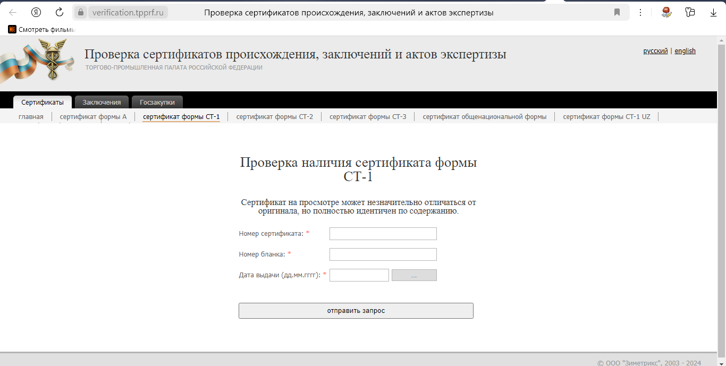
Проверить действие СТ 1
https://verification.tpprf.ru/search/st1

Slide 61
Практика применения
Считаются ли требования ПП РФ N 1289 исполненными, если участник представил копию сертификата, которая не была надлежащим образом заверена производителем?
(До 13 июля 2023 г. п. 6.3 Положения ТПП N 93 действовал в редакции, прямо предусматривавшей утвердительный ответ на поставленный вопрос: Производитель товара, получивший сертификат формы СТ-1 сроком действия до одного года, вправе предоставлять заверенную им копию такого сертификата заинтересованным лицам-участникам закупок в целях его использования при осуществлении закупок».)
Пример
Участник закупки представил копию сертификата, в котором отсутствовала надлежащая отметка производителя товара о заверении (отсутствовали печать производителя; подпись «Директор по качеству Т. С. Пузанова, подпись» не идентифицирована по принадлежности к организации, а расположение подписи не позволяет понять цель проставления данной отметки; отсутствует дата заверения копии).
Отклонение заявки признано неправомерным, т. к. представленная копия сертификата не требует заверения.
Пример аргументации
Исключив из п. 6.3 Положения ТПП № 93 слова «заверенную им», регулятор исключил обязанность заверения копии сертификата СТ-1 производителем. При этом участник закупки, подавая заявку на электронную площадку и подписывая ее электронной подписью, тем самым надлежащим образом удостоверяет все документы, включенные им в такую заявку
Решение Смоленского УФАС от 16.08.2023 по делу N 067/06/48-473/2023. Смоленского УФАС от 20.02.2023 по делу N 067/06/48-75/2023, Псковского УФАС от 31.01.2023 N 060/06/48-23/2023

Slide 62
Практика применения
Сертификат должен быть представлен именно на тот препарат, который был предложен к поставке
Если представленный сертификат относится к препарату, отличному от предложенного к поставке, то в отношении этого последнего требования ПП РФ N 1289 о подтверждении страны происхождения считать исполненными нельзя. В частности, в сертификате обязательно должен быть указан номер РУ, соответствующий заявленному участником закупки.
Пример
Участником электронного аукциона был предложен лекарственный препарат «Салтиказон-аэронатив». Как следовало из копии РУ, включенной в состав заявки, производителем препарата являлось ООО «ФармМентал групп». При этом сертификат СТ-1 был представлен на товар «Салтиказон-аэронатив» производителя ООО «Натива».
Правовая оценка УФАС: в заявке участника закупки отсутствует документ, подтверждающий страну происхождения товара, поскольку сведения, содержащиеся в сертификате СТ-1 и в РУ, не соотносятся друг с другом
Решение Красноярского УФАС от 28.09.2023 N 024/06/106-2697/2023.

Slide 63
Практика применения
Если участник предлагает к поставке несколько различных препаратов по одной позиции спецификации, он должен выполнить требования ПП РФ N 1289 в отношении каждого из них.
Иначе нельзя исключать, что фактически будет поставлен препарат, российское/евразийское происхождение которого должным образом не подтверждено
Пример
В отношении лекарственного препарата «Соталол» под торговым наименованием «Соталол Авексима» участник закупки представил два РУ: N ЛП-005025 и N ЛП-N(001785)-(РГ-RU) (производитель ОАО «Ирбитский химфармзав»). Вместе с тем сертификат по форме СТ-1 был представлен только на лекарственный препарат «Соталол Авексима», соответствующий РУ N ЛП-N(001785)-(РГ-RU). В связи с отсутствием в составе заявки сертификата СТ-1, соответствующего РУ N ЛП-005025, заявка была приравнена к предложениям о поставке иностранных лекарственных препаратов.
Решение Пермского УФАС от 22.09.2023 г.

Slide 64
Практика применения
Ограничение срабатывает, только если российские/евразийские лекарственные препараты изготовлены различными производителями.
Если хотя бы по одной из закупаемых позиций участники закупки, выполнившие все требования п. 2 ПП РФ № 1289 в части подтверждения страны происхождения товара, предлагают к поставке препараты одного и того же производителя, условия для применения п. 1 ПП РФ № 1289 не наступают.
Пример
Предметом закупки являлся лекарственный препарат пропофол (эмульсия для инфузий). Двое из участников предложили к поставке различные лекарственные препараты российского происхождения:
• Пропофол-ЭГЕН, РУ № ЛП-005874;
• Пропофол-Бинергия, РУ № ЛП-004564.
Несмотря на это, суды не нашли оснований для применения ограничений, предусмотренных п. 1 ПП РФ N 1289, поскольку производителем обоих лекарственных препаратов является одно и то же лицо – ФКП «Армавирская биологическая фабрика».
Решение Тюменского УФАС от 11.12.2023 по делу N 072/06/44/238/2023.

Slide 65
Практика применения
Ситуация: представлен годовой сертификат, срок действия которого истекает в течение проведения закупки.
Пример
В приложенном к заявке сертификате СТ-1 комиссия уполномоченного органа не выявила информации о его предоставлении для конкретной закупки N 0167200003423003740. Вместе с тем срок действия указанного сертификата на момент рассмотрения заявок (21 июня 2023 г.) истек.
Правовая оценка УФАС: в связи с отсутствием в сертификате информации о том, что он предназначен для конкретной закупки, ссылка участника закупки на примечание к п. 3.8 Положения № 93 не может быть принята во внимание. При этом сертификат СТ-1 с истекшим сроком действия не подтверждает страну происхождения товара.
Тюменского УФАС от 30.06.2023 по делу N 072/06/44/109/2023. Аналогичны решения Омского УФАС от 18.10.2021 N 055/06/14-1004/2021

Slide 66
Практика применения
Разовый сертификат должен быть представлен именно на проводимую закупку.
В противном случае требования ПП РФ N1289 нельзя считать исполненными. Несмотря на очевидность данной ошибки, участники закупок время от времени ее допускают.
Пример
Участником закупки был представлен сертификат СТ-1 по конкретной закупке, не имеющей отношения к проводимому электронному аукциону. Следовательно, заявка данного участника не соответствует требованиям п. 1 ПП РФ N 1289 и приравнивается к заявкам с предложениями о поставке лекарственных препаратов, происходящих из иностранных государств, т. к. приложенный СТ-1 не подтверждает страну происхождения товара.
Решение Иркутского УФАС от 30.05.2023 по закупке N 0334200014123000046

Slide 67
Практика применения
Суть жалобы: Обжалуются действия аукционной комиссии, созданной Заказчиком, в связи с неправомерным признанием победителем участника аукциона с номером №6 по результатам рассмотрения заявок на участие в электронном аукционе.
Изучив заявку Заявителя (ООО "НОРД-ФАРМ"), Комиссия Архангельского УФАС России установила, что ООО "НОРД-ФАРМ" предложило к поставке лекарственный препарат «Гепарин натрия» производства ФГУП «Московский эндокринный завод», Россия (регистрационное удостоверение № Р N002077/01 от 21.11.2008).
Согласно сертификату СТ-1 № 3021005275 от 26.04.2023, представленному в составе заявки Заявителя, в графе № 9 "Критерии происхождения" по лекарственному препарату «Гепарин натрия» (пункт 9) указан критерий "Д3004".
Следовательно, предложенный лекарственный препарат «Гепарин натрия» - товар, подвергнутый достаточной обработке/переработке на территории Российской Федерации.
На основании выше изложенного следует, что лекарственный препарат «Гепарин натрия», предложенный Заявителем, которому присвоено обозначение "Д" может производиться из различных субстанций, в том числе, иностранных государств.
При этом, факт выдачи СП не свидетельствует о полном цикле производства лекарственного препарата на территории ЕАЭС.
Кроме того, Комиссией Архангельского УФАС России установлено, что в отношении лекарственного препарата с торговым наименованием «Гепарин натрия» (регистрационное удостоверение № Р N002077/01 от 21.11.2008) не подтверждается факт производства фармацевтической субстанции на территориях государств - членов Евразийского экономического союза
РЕШИЛА:
Признать жалобу ООО "НОРД-ФАРМ" необоснованной.
Архангельское УФАС России Дело № 31фз-24 029/06/49-200/202421 марта 2024 года

Slide 68
Постановление Правительства РФ от 16 ноября 2015 г. N 1236
"Об установлении запрета на допуск программного обеспечения, происходящего из иностранных государств, для целей осуществления закупок для обеспечения государственных и муниципальных нужд"

Slide 69
Установить запрет на допуск программ для электронных вычислительных машин и баз данных, реализуемых независимо от вида договора на материальном носителе и (или) в электронном виде по каналам связи, происходящих из иностранных государств (за исключением программного обеспечения, включенного в единый реестр программ для электронных вычислительных машин и баз данных из государств - членов Евразийского экономического союза, за исключением Российской Федерации (далее - реестр евразийского программного обеспечения), а также исключительных прав на такое программное обеспечение и прав использования такого программного обеспечения.
Закупка правовых систем, сопровождение и обновление Гарант, Консультант и прочих.
Закупка ПК
с предустановленным ПО

Slide 70
Что покупаем
а) поставка на материальном носителе и (или) в электронном виде, а также предоставление в аренду или в пользование ПО;
б) поставка, техническое обслуживание персональных – ЭВМ, устройств терминального доступа, серверного оборудования и иных средств вычислительной техники, на которых ПО подлежит установке в результате исполнения контракта;
в) выполнение работ, оказание услуг, связанных с разработкой, модификацией, модернизацией ПО, в том числе в составе существующих автоматизированных систем, если такие работы или услуги сопряжены с предоставлением заказчику прав на использование ПО или расширением ранее предоставленного объема прав;
г) оказание услуг, связанных с сопровождением, технической поддержкой, обновлением ПО, в том числе в составе существующих автоматизированных систем, если такие услуги сопряжены с предоставлением заказчику прав на использование программного обеспечения или расширением ранее предоставленного объема прав.

Slide 71
Если Заказчик не устанавливает запрет на допуск иностранного ПО, он обязан вместе с информацией о закупке разместить обоснование неприменения запрета.
Обоснование подготавливается в следующих случаях:
а) в реестре российского ПО и реестре евразийского ПО отсутствуют сведения о ПО, соответствующем тому же классу ПО, что и планируемое к закупке ПО;
б) ПО, сведения о котором включены в реестр российского ПО и (или) реестр евразийского ПО и которое соответствует тому же классу ПО, что и ПО, планируемое к закупке, по своим функциональным, техническим и (или) эксплуатационным характеристикам не соответствует установленным заказчиком требованиям к планируемому к закупке ПО.

Slide 72
Обоснование невозможности соблюдения запрета в соответствии с Порядком, утвержденным Постановлением № 1236, которое должно содержать:
один из вышеуказанных случаев, который делает соблюдение запрета на допуск иностранного ПО невозможным;
2) класс ПО, которому должно соответствовать ПО, являющееся объектом закупки;
3) требования к функциональным, техническим и (или) эксплуатационным характеристикам ПО,
являющегося объектом закупки, с указанием класса, которому должно соответствовать ПО;
4) функциональные, технические и (или) эксплуатационные характеристики (в том числе их параметры), по которым ПО, сведения о котором включены в реестр российского ПО и (или) реестр евразийского ПО, не соответствует установленным заказчиком требованиям к ПО, являющемуся объектом закупки, по каждому ПО (с указанием названия ПО), сведения о котором включены в реестр российского ПО и (или) реестр евразийского ПО и которое соответствует тому же классу ПО, что и ПО, являющееся объектом закупки (только для случая, указанного в пункте.

Slide 73
Например, в реестре российского ПО представлены 18 офисных приложений, в реестре евразийского ПО указано 4 приложения. Если ни одно из них не подходит заказчику, то он должен в обосновании указать конкретные характеристики и параметры каждого из 18 офисных приложений из реестра российского ПО и 4 офисных приложений из реестра евразийского ПО, которые не соответствуют требованиям заказчика к ПО, являющимся объектом закупки.

Slide 74
Подтверждением происхождения ПО из Российской Федерации или государство – членов ЕАЭС является его наличие в едином реестре российских программ для электронных вычислительных машин и баз данных или реестре евразийского программного обеспечения
Функционал установления связи
Обращаем внимание, что если страной происхождения ПО будет являться Российская Федерация или государство-член ЕАЭС и при этом информации о ПО в соответствующем реестре будет отсутствовать, то ПО не признается происходящим из этих стран. Такая заявка приравнивается к заявке, содержащей предложение об иностранном товаре и, следовательно, заявка подлежит отклонению в связи с несоответствием.

Slide 75
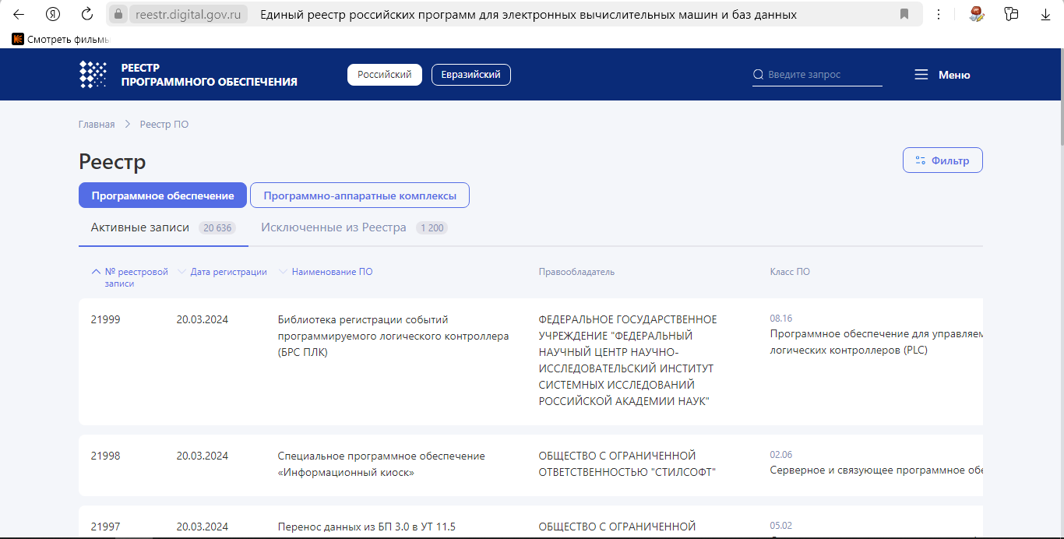

Slide 76
Практика применения
Суть ситуации: В извещении о проведении электронного аукциона на поставку светодиодной панели (№ 0353100013223000023) Заказчиком установлен запрет, предусмотренный постановлением Правительства РФ от 16.11.2015 г. № 1236 «Об установлении запрета на допуск программного обеспечения, происходящего из иностранных государств, для целей осуществления закупок для обеспечения государственных и муниципальных нужд».
Согласно пояснениям представителя Заказчика, программное обеспечение необходимое Заказчику, включено в Реестр российского программного обеспечения (реестровая запись № 10014 от 02.04.2021 г.) - программное обеспечение NITRINOnet HelpDesk for Linux (digital.gov.ru) по своим характеристикам соответствует установленным заказчиком требованиям к планируемому к закупке программному обеспечению (возможности комплекта ПО). При этом Заказчиком в числе прочего закупается Установленная лицензионная операционная система: Windows не ниже 11 Pro к автоматическому рабочему месту для управления экраном, что противоречит установленному в извещении запрету, предусмотренному Постановлением. № 1236.
Решение:
Комиссия Оренбургского УФАС России пришла к выводу о том, что Заказчиком нарушены требования положений ч. 3 ст. 14 Закона о контрактной системе, п. 2 Постановления № 1236. В указанных действиях Заказчика содержатся признаки состава административного правонарушения, предусмотренного частью 1.4 статьи 7.30 КоАП РФ.
Решение УФАС России по Оренбургской области от 22.08.2023 №056/06/106-871/2023

Slide 77
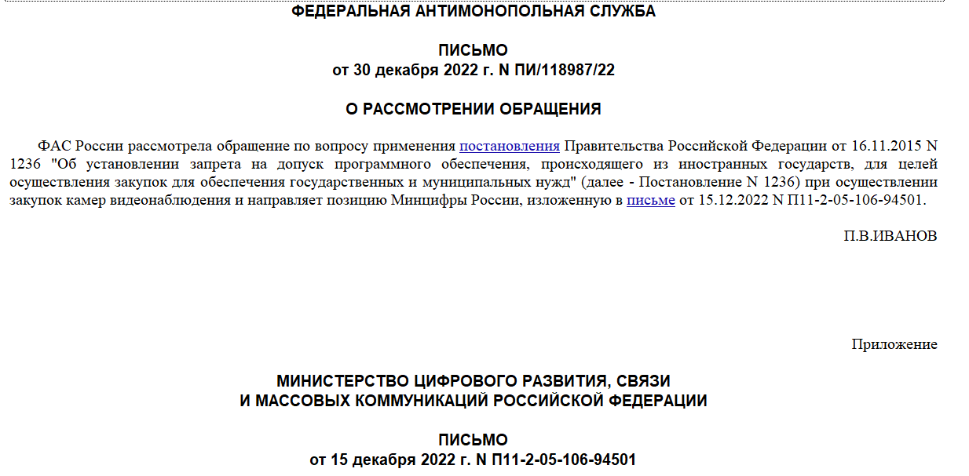
Практика применения

Slide 78
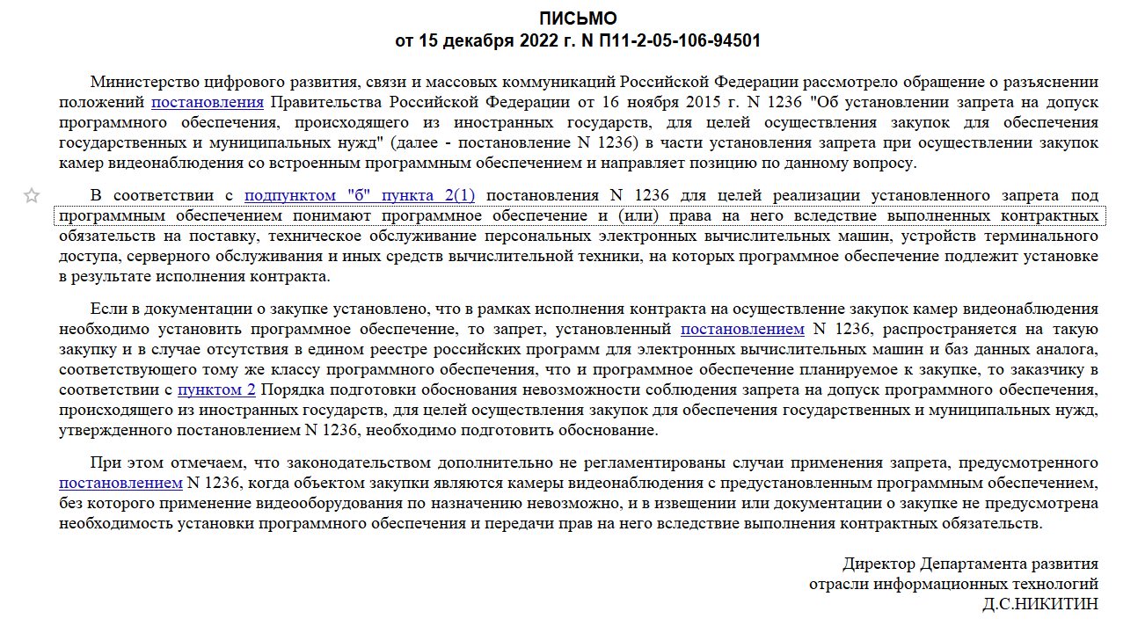
Практика применения

Slide 79
Постановление Правительства РФ от 30 апреля 2020 г. N 616
"Об установлении запрета на допуск промышленных товаров, происходящих из иностранных государств, для целей осуществления закупок для государственных и муниципальных нужд, а также промышленных товаров, происходящих из иностранных государств, работ (услуг), выполняемых (оказываемых) иностранными лицами, для целей осуществления закупок для нужд обороны страны и безопасности государства"

Slide 80
Механизм применения Постановления № 616
В случае закупки промышленных товаров из перечня устанавливаем запрет на допуск иностранных товаров (есть исключения – указываем в извещении обстоятельства, допускающие исключение из установленного запрета).
2. В случае установления запрета проверяем заявку участника на соответствие требованиям Постановления № 616 (наличие информации, подтверждающей страну происхождения товара).
3. Отклоняем заявки на участие с предложением иностранных товаров (информация, подтверждающая страну происхождения товара, отсутствует или не соответствует требованиям).

Slide 81
Подтверждение страны происхождения товара при осуществлении закупки
Страна происхождения товара | Подтверждением производства продукции является (п. 6 ПП № 616) | В составе заявки на участие в закупке участник указывает (декларирует) (п. 10 ПП № 616)
Российская Федерация | наличие сведений о продукции в реестре российской промышленной продукции | Номера реестровых записей из: - реестра российской промышленной продукции; + информацию о совокупном количестве баллов за выполнение технологических операций (условий) на территории РФ, если это предусмотрено постановлением Правительства РФ от 17.07.2015 № 719 (для продукции, в отношении которой установлены такие требования*).
Государства – члены ЕАЭС | наличие сведений о продукции в евразийском реестре промышленных товаров | номера реестровых записей из евразийского реестра промышленных товаров; + информацию о совокупном количестве баллов за выполнение технологических операций (условий) на территории государства-члена ЕАЭС, если это предусмотрено решением Совета Евразийской экономической комиссии от 23.11.2020 № 105 (для продукции, в отношении которой установлены такие требования*)
*в случае представления участником закупки в составе заявки информации без указания совокупного количества баллов или с указанием такого совокупного количества баллов, не соответствующего требованиям, такая заявка приравнивается к заявке, в которой содержится предложение о поставке товаров, происходящих из иностранных государств.

Slide 82
Случаи неприменения запрета
а) отсутствие на территории Российской Федерации производства промышленного товара, которое подтверждается:
в отношении промышленных товаров, предусмотренных перечнем, - наличием разрешения на закупку происходящего из иностранного государства промышленного товара, выдаваемого с использованием государственной информационной системы промышленности в порядке, установленном Министерством промышленности и торговли Российской Федерации либо наличием разрешения на закупку происходящего из иностранного государства промышленного товара, сведения о поставке которого отнесены к государственной тайне, выдаваемого в порядке, установленном Министерством промышленности и торговли Российской Федерации
Порядок - приказ Минпромторга России от 29.05.2020 N 1755
Письмо Министерства промышленности и торговли РФ и Федеральной антимонопольной службы от 12 августа 2022 г. NN УА-77839/12, ПИ/76184/22
«По вопросу применения постановления Правительства Российской Федерации от 30 апреля 2020 г. N 616 «Об установлении запрета на допуск промышленных товаров, происходящих из иностранных государств, для целей осуществления закупок для государственных и муниципальных нужд, а также промышленных товаров, происходящих из иностранных государств, работ (услуг), выполняемых (оказываемых) иностранными лицами, для целей осуществления закупок для нужд обороны страны и безопасности государства» в части описания объекта закупки при наличии разрешения на закупку происходящего из иностранного...

Slide 83
Письмо Министерства промышленности и торговли РФ и Федеральной антимонопольной службы от 12 августа 2022 г. NN УА-77839/12, ПИ/76184/22
«По вопросу применения постановления Правительства Российской Федерации от 30 апреля 2020 г. N 616 «Об установлении запрета на допуск промышленных товаров, происходящих из иностранных государств, для целей осуществления закупок для государственных и муниципальных нужд, а также промышленных товаров, происходящих из иностранных государств, работ (услуг), выполняемых (оказываемых) иностранными лицами, для целей осуществления закупок для нужд обороны страны и безопасности государства» в части описания объекта закупки при наличии разрешения на закупку происходящего из иностранного...
… установление заказчиком дополнительных характеристик товара, касающихся функционального назначения или перечня выполняемых функций, области применения, качественных характеристик оборудования и не содержащихся в разрешении, не допускается.
Позиция подтверждается и судебными актами. Например, см. Решение АС Краснодарского края по делу №А32-13038/2022 от 25.07.2022 г.

Slide 84
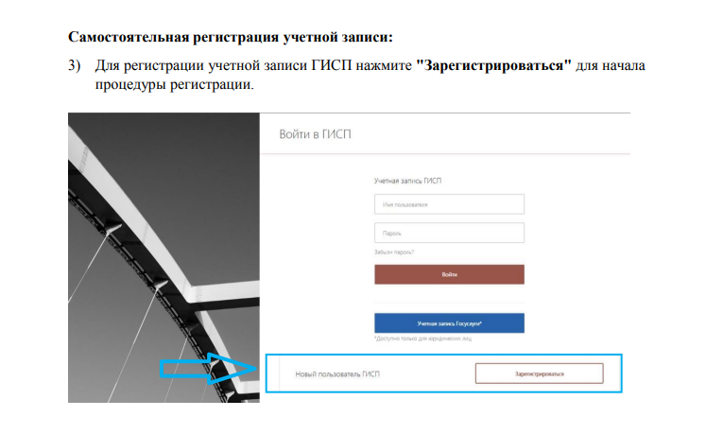
Получение разрешения на закупку

Slide 85
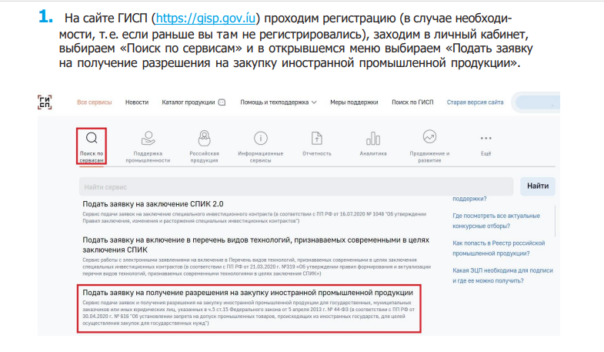
Получение разрешения на закупку

Slide 86
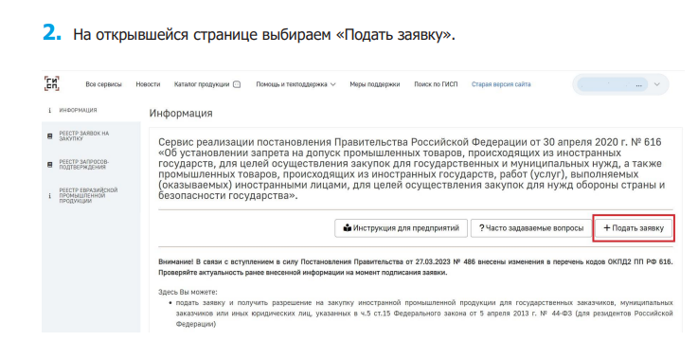
Получение разрешения на закупку

Slide 87
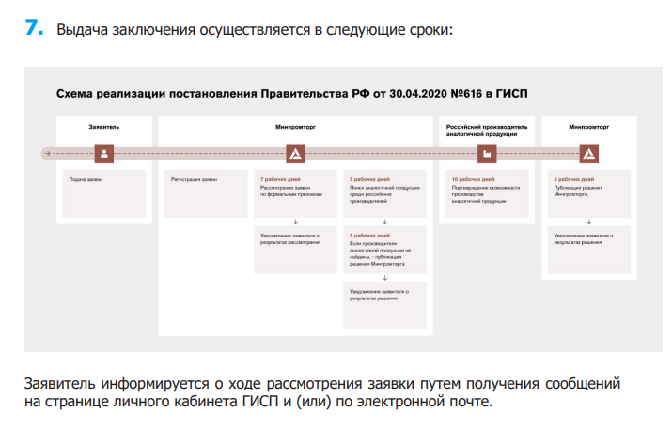
Получение разрешения на закупку

Slide 88
Случаи неприменения запрета
б) закупка одной единицы товара, стоимость которой не превышает 300 тыс. рублей, и закупки совокупности таких товаров, суммарная стоимость которых составляет менее 1 млн. рублей (за исключением закупок товаров, указанных в пунктах перечня:
28 (устройства числового программного управления),
50 (инструменты),
142 (Изделия медицинские, в том числе хирургические, прочие, не включенные в другие группировки (только в отношении медицинских масок))
145 (Средства защиты головы и лица (только в отношении медицинских масок)
147 (Пробирки вакуумные для взятия образцов крови ИВД, соответствующие кодам вида медицинского изделия)

Slide 89
Случаи неприменения запрета
в) необходимость обеспечения взаимодействия товаров с товарами, используемыми заказчиком, ввиду их несовместимости с товарами, имеющими другие товарные знаки (за исключением закупок товаров, указанных в пунктах 20, 21, 40 - 43, 70 - 76, 78 - 86, 94 - 117 и 134 перечня);
д) закупки, осуществляемые Федеральной службой безопасности Российской Федерации, Федеральной службой охраны Российской Федерации, Службой внешней разведки Российской Федерации, органами внешней разведки Министерства обороны Российской Федерации, Министерством внутренних дел Российской Федерации, Федеральной службой войск национальной гвардии Российской Федерации и подведомственными им организациями (за исключением закупок товаров, указанных в пунктах 1 - 7, 67 - 72, 91 - 93 и 99 перечня, в отношении товаров, указанных в пунктах 62 - 66 перечня, при условии закупки одной единицы товара, стоимость которой равна или менее 2 млн. рублей), Главным управлением специальных программ Президента Российской Федерации и подведомственными ему организациями (за исключением закупок товаров, указанных в пунктах 1 - 7, 67 - 72 и 99 перечня, в отношении товаров, указанных в пунктах 62 - 66 перечня, при условии закупки одной единицы товара, стоимость которой равна или менее 2 млн. рублей), Управлением делами Президента Российской Федерации и подведомственными ему организациями (за исключением закупок товаров, указанных в пунктах 3 - 7, 67 - 72, 91 - 93 и 99 перечня, в отношении товаров, указанных в пунктах 62 - 66 перечня, при условии закупки одной единицы товара, стоимость которой равна или менее 2 млн. рублей);

Slide 90
Случаи неприменения запрета
е) закупки товаров Федеральной службой охраны Российской Федерации, осуществляемые в целях реализации мер по осуществлению государственной охраны, а также закупки транспортных средств Министерством внутренних дел Российской Федерации для обеспечения безопасности объектов государственной охраны и проведения оперативно-поисковых мероприятий;
ж) закупки товаров в целях оказания медицинской помощи в неотложной или экстренной форме либо вследствие аварии, обстоятельств непреодолимой силы, для предупреждения (при введении режима повышенной готовности функционирования органов управления и сил единой государственной системы предупреждения и ликвидации чрезвычайных ситуаций) и (или) ликвидации чрезвычайной ситуации, в целях проведения специальной военной операции, мобилизационной подготовки, мобилизации, осуществления деятельности на территории, на которой введено военное положение;
з) закупки транспортных средств Федеральной службой исполнения наказаний для проведения оперативно-разыскных мероприятий.

Slide 91
Особенности применения Постановления № 616
1. Запрет на закупку иностранных промышленных товаров распространяется в том числе на товары, поставляемые заказчику при выполнении закупаемых работ, оказании закупаемых услуг, а также являющиеся предметом лизинга.
2. При осуществлении закупки промышленных товаров, указанных в пунктах 62 - 66 перечня (станки и принадлежности для них), в случае, если в их состав входят устройства числового программного управления, системы числового программного управления, а также управляющего программно-аппаратного комплекса, предусмотренные пунктом 28 перечня, запрет также устанавливается на такие устройства.
3. Не могут быть предметом одного контракта промышленные товары, включенные в перечень и не включенные в него (за исключением закупок промышленных товаров по государственному оборонному заказу).
4. Информация о реестровых записях о товаре и совокупном количестве баллов (для продукции, в отношении которой установлены требования о баллах) включается в контракт.
5. В соответствии с частью 5 правил использования КТРУ, утвержденных постановлением Правительства РФ № 145 от 08.02.2017, при осуществлении закупки радиоэлектронной продукции, включенной в пункты 22, 23 и 29 перечня, в случае установления запрета заказчик не вправе указывать дополнительную информацию, а также дополнительные потребительские свойства, в том числе функциональные, технические, качественные, эксплуатационные характеристики закупаемой радиоэлектронной продукции.
6. В случае осуществления закупки на основании разрешения на закупку иностранного промышленного товара в описании объекта закупки указываются характеристики промышленного товара, идентичные характеристикам, представленным заказчиком в Минпромторг России для получения разрешения. В соответствии с разъяснительным письмом Министерства промышленности и торговли РФ и Федеральной антимонопольной службы от 12 августа 2022 г. №№ УА-77839/12, ПИ/76184/22 установление заказчиком дополнительных характеристик товара, касающихся функционального назначения или перечня выполняемых функций, области применения, качественных характеристик оборудования и не содержащихся в разрешении, не допускается.
7. При исполнении контракта замена промышленных товаров, указанных в перечне, на промышленные товары, происходящие из иностранного государства (за исключением государств - членов ЕАЭС), не допускается.

Slide 92
Практика применения
Суть жалобы: представитель заявителя пояснил, что считает, что заявка ООО «Торговое оборудование» была отклонена незаконно, по причине отсутствия в заявке номера реестровой записи по позиции «Стеллаж для лотков с хлебом». Пояснил, что на позицию «Стеллаж для лотков с хлебом» была представлена выписка из реестра российской промышленной продукции с реестровой записью №445\45\2023 «Стеллаж модели СТЛ-Н».
Комиссия обращает внимание на то, что информация из каталога не содержит указаний на то, что стеллаж модели СТЛ-Н невозможно использовать для лотков с хлебом
При этом, согласно письму Министерства промышленности и торговли Российской Федерации № 106238/12 от 04.10.2023 информация из каталога ГИСП может содержать отличную информацию от той, которая была внесена в реестр, и носить ознакомительный характер. Также не вся промышленная продукция (товар), фигурирующая в вышеуказанном каталоге, может быть включена в реестр.
Таким образом, номер реестровой записи из реестра российской промышленной продукции подтверждает страну происхождения товара, а не соответствие товара, указанным в описании объекта закупки, требованиям заказчика в отношении характеристик поставляемого товара.
На основании изложенного, Комиссия Пензенского УФАС России приходит к выводу о том, что аукционной комиссией в нарушение требований пункта 5 части 12 статьи 48, подпункта "а" пункта 1 части 5 статьи 49 Закона о контрактной системе принято неправомерное решение о признании заявки заявителя несоответствующей требованиям, установленным в извещении о проведении электронного аукциона.
Пензенское УФАС России Дело №058/06/106-154/2024 13 марта 2024 года

Slide 93
Практика применения
Суть жалобы: Заявитель не согласен с решением Аукционной комиссии об отклонении заявки Общества. Он отмечает, что в составе заявки Общества были указаны не только номера реестровых записей из реестра российской промышленной продукции, но и приложены выписки от 04.03.2024 реестровый номер № 10279451, от 04.03.2024 реестровый номер № 10279412 в отношении товара предложенного к поставке.
Заказчик пояснил, что в представленной Обществом выписке относительно товара «Стул на металлической каркасе» указано наименование производимой промышленной продукции «Кресло Изо», что не позволяет сопоставить предложенный к поставке товар с требованиями извещения о Закупке. В связи с тем, что участником Закупки не были приложены выписки из реестра российской промышленной продукции, содержащие наименование товара «Стул на металлической каркасе». Аукционной комиссией было принято решение об отклонении заявки участника закупки с идентификационным номером заявки 116088301 (ООО «Лидер ИТ»), отраженное в протоколе подведения итогов определения поставщика (подрядчика, исполнителя) от 15.03.2024.
Комиссия отмечает, что наименование производимой промышленной продукции «Кресло Изо», тип продукции «Мебель для сидения, преимущественно с металлическим каркасом» с техническими характеристиками, указанными в Каталоге продукции, соотносится в требованиями Заказчика, установленными в Описании объекта Закупки и фактически является стулом, согласно размещенному в Каталоге продукции изображению.
В связи с изложенным Комиссия считает возможным соотнести выписку из реестра промышленной продукции, подтверждающую происхождение товара на территории Российской Федерации, приложенную Заявителем в составе заявки с товаром, предложенным к поставке Обществом, и необходимым Заказчику.
Таким образом, указанные доводы Заявителя обоснованы.
Тульское УФАС России РЕШЕНИЕ по делу № 071/06/106-234/2024 25 марта 2024 года

Slide 94
Практика применения
Суть жалобы: В составе жалобы Заявитель указывает, что Заказчиком неправомерно установлен запрет на допуск промышленных товаров, происходящих из иностранных государств, в соответствии с постановлением Правительства Российской Федерации от 30 апреля 2020г № 616 .
В составе жалобы Заявитель указывает, что цена единицы товара в рамках данной закупки менее 300 тыс. руб. - общая совокупная стоимость единиц всех наименований товаров согласно обоснованию меньше 100 тыс. руб.
При этом, установлено максимальное значение цены контракта в 2 600 000 руб., данная цена контракта является максимально возможной, но не твердой, соответственно, она может быть и меньше, если заказчик в заявках на поставку запросит количество мебели на меньшую сумму.
При этом, ни из одного из положений документации не следует, что будет в обязательном порядке поставлено товаров именно на указанную сумму - напротив, т.к. цена установлена как максимальный предел, она в итоге может быть и меньше, в т.ч. и менее 1 млн. руб.
В извещении установлено максимальное значение цены контракта в размере 2 600 000 рублей, соответственно Заказчик может по своей необходимости осуществить закупку по одному коду ОКПД на всю сумму, что будет превышать допустимый предел в 1 млн. рублей.
На основании изложенного, с учетом представленных документов и сведений, пояснений представителя Заказчика, Комиссия Управления приходит к выводу о том, что Заказчиком правомерно установлен в извещении о проведении аукциона запрет, предусмотренный постановлением №616.
Таким образом, Комиссия Управления приходит к выводу, что указанный довод Заявителя не нашел своего подтверждения и является необоснованным.
РЕШЕНИЕ по делу № 077/06/106-4499/2023 07.04.2023 07.04.2023

Slide 95
Спасибо за внимание!

